Slide 1



Тема и приоритети
2022-23
1

Slide 2


Brian Sheehan
LCI International President
Together We Can
Заедно можем!
2
Notes:
Въпреки че аз самият съм Lions повече от 40 години, със смирение и почит наблюдавам иновативните и разнообразни начини, по които нашите клубове служат на своите местни общности по света.
Опитът ми като международен президент ми напомни колко критична е нашата услуга за хората навсякъде и какъв невероятен принос има за нашето бъдеще. И докато изминалата година донесе със себе си големи върхове, както всички знаем, светът преживя много промени. Появиха се нови глобални предизвикателства, които оказват влияние върху нашето ежедневие и способността ни да работим, да играем, да общуваме и да служим по познатите ни начини.
Изправени пред тези нови предизвикателства, Лъвовете отговориха както винаги: с доброта, страст и убеденост, помагайки на другите чрез нашето разнообразие от услуги. Толкова се гордея с всички наши членове.
През тази нова Лайънс година ме помолиха да изпълня нов мандат като международен президент. За мен е чест да продължа да водя през този променяща се ситуация и съм благодарен за доверието, което ми оказахте. И все пак, доверието, което имам във всеки Лайънс член, ми дава надежда и увереност в способността ни да ръководим, да служим безопасно и да възстановим надеждата на света в този исторически момент.

Slide 3


3

Slide 4

4

Slide 5







aa
Together We Can Starts with You
Приоритети
2022/2023
Споделете радостта да бъдете Лайънс!
LCIF - да поддържаме нашата фондация силна
Мислете мащабно, докато служим в глобални и местни каузи
Бъдете местен защитник
Екипна работа - силни клубове, доволни членове, множество дейности
Поведение - усмивката и доброто отношение са заразителни
Мислете извън рамките – така и невъзможното се оказва възможно
Together We Can. And together WE WILL.
5

Slide 6



2022-2023
Заедно служим
На вълната на приятелството
On the Wave of Frienship
We Serve
6

Slide 7

Цели на АЛК Д130 за 2022-2023
1. Привличане на нови и задържане на настоящите членове за нетен ръст спрямо 30.06.2022 (583 члена в 30 клуба) и чартиране на поне 2 нови Лайънс клуба и/или филиали на клуб/
2. Чартиране на поне 1 нов Лео клуб
3. Поне 85% от клубовете да отчитат своите дейности в MyLion до юни 2023 (51% към 30 юни 2022)
4. Общият брой обслужени хора според отчетите в MyLion да нарасне до поне 30 000 души до юни 2023 (29159 са според отчетите към 30 юни 2022)
5. Даряване на средства към LCIF
7

Slide 8




Акценти на АЛК Д130 през 2020-2021
* ДЕЙНОСТИ – Национални и клубни инициативи и кампании. ПР и промотиране - одобрен грант от LCI. New Voices и Leo истории на успеха!
* ЧЛЕНСТВО – GMA процес - поне един Лео клуб, цели за ЗП – поне 10 нови члена за всяка Зона. Одобрен грант за Членство
*ЛИДЕРСТВО – РЛЛИ, обучение на РП и ЗП, Leo лидерска конференция, New Voices, Lions Learning Center , MyLion.
* НАГРАДИ
1. За „Най-деен Лайънс клуб“ на АЛК Д130 България /за дейности/;
2. Лайънс клуб с най-голям брой обслужени хора, отчетени в MyLCI и „MyLion /за отчетност/;
3. Лайънс клуб с най-голям нетен прираст на брой членове;
4. „Лайънс Спонсор“ за клуб, спонсорирал нов клуб или филиал;
5. Лайънс член, спонсор на най-много нови членове;
6. „Президент на годината“ за клубен президент с най-голям брой обслужени хора, отчетени в MyLCI
* Club Excellence Award * Kindness Matters Award
8

Slide 9
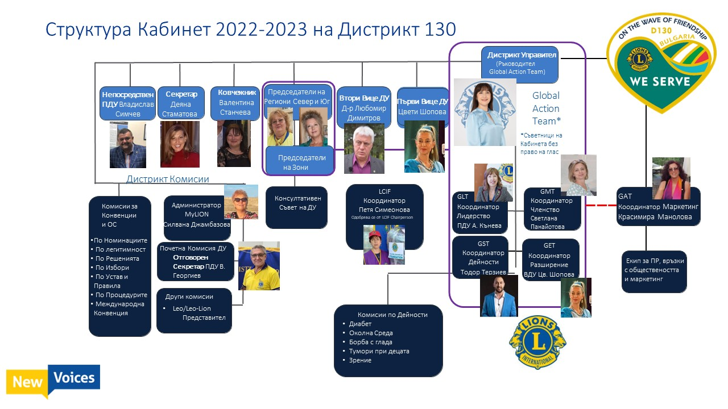
9

Slide 10
Полезни връзки
2022-2023 Lions календар:
https://www.lionsclubs.org/en/resources-for-members/lions-events-calendar
Програма 2022 – 2023 АЛК Д130 България може да намерите в закритата част на сайта на Дистрикта, в папка Частни документи - папка Документи 2022-2023
https://lions.bg/
https://www.lionsclubs.org/en
https://www.facebook.com/LionsDistrict130
10

Slide 11
Благодаря
11

